Slide 1
04 CSS Grundlagen Teil 2
Modul 293
Webauftritt erstellen und veröffentlichen​

Slide 2
Themen
Anwesenheitskontrolle
Vererbung
Prioritäten von Selektoren
Pseudo-Klassen
Auftrag

Slide 3
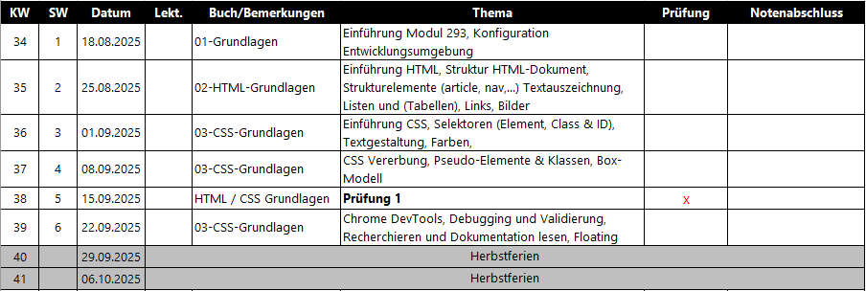
Überblick Modulinhalte / Grobplanung

Slide 4
Tipp: Mehrere Elemente gleichzeitig selektieren
Gruppen-Selektor (Komma)
Wendet dieselben Regeln auf mehrere, unabhängige Selektoren an
Vorteile:
  weniger Code nötig
  einheitliches Styling
  Bessere Lesbar- und Wartbarkeit
  einfache Erweiterbarkeit
h1, h2, h3, h4, h5, h6 {
font-family: "Arial", sans-serif;
color: #333;
}

Slide 5
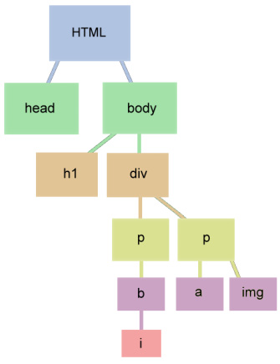
Vererbung
Vererbt werden zum Beispiel Schrifteigenschaften wie Farbe oder Schriftart.
Obenstehende Elemente sind die Vorfahren, die ihre Eigenschaften an ihre untenstehenden Nachfahren weitergeben.
Haben mehrere Elemente dasselbe Eltern-Element (in der Abbildung zum Beispiel a und img als Kinder von p), dann spricht man von Geschwistern oder Nachbarn.

Slide 6
Selektoren-Beziehungen ➔ Nachfahren Selektoren
Mit dem Nachfahren-Selektor habt ihr die Möglichkeit, Elemente abhängig von ihren Vorfahren auszuwählen und zu formatieren
Selektor1 Selektor2 { Eigenschaft: Wert; }
Beispiel:
li a {
text-decoration: none;
}
➔ Alle Links innerhalb einer Liste sind nicht unterstrichen.

Slide 7
Selektoren-Beziehungen ➔ Kind-Selektor
Der Kind-Selektor ist ein enger Verwandter des Nachfahren-Selektors. Der Unterschied besteht darin, dass Selektor2 ein direkter Nachfolger von Selektor1 sein muss.
Selektor1 > Selektor2 { Eigenschaft: Wert; }
Beispiel:
p > b {color: red;}
➔ Nur wenn <b>…</b> als erstes innerhalb des Paragraphen vorkommt, wird dieser Rot.

Slide 8
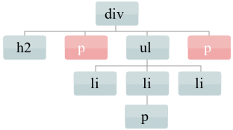
Selektoren-Beziehungen ➔ Indirekter-Nachbar-Selektor
Auch Subsequent-sibling combinator genannt, ist ein enger Verwandter des Nachfahren-Selektors. Der Unterschied besteht darin, dass Selektor2 ein direkter Nachfolger von Selektor1 sein muss.
Hinweis: Man kann nur die „jüngeren“ Geschwister selektieren.
Selektor1~Selektor2 { Eigenschaft: Wert; }
Beispiel:
h2 ~ p { background-color: red;}
➔ Alle Elemente, die im Elementbaum in einer gemeinsamen Ebene liegen, werden Rot.

Slide 9
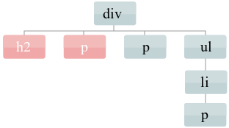
Selektoren-Beziehungen ➔ Direkter-Nachbar-Selektor
Dieser Selektor funktioniert ähnlich wie der Geschwister-Selektor, verhält sich aber strenger. Hier wird Selektor2 nur formatiert, wenn das entsprechende Element direkt auf Selektor1 im HTML-Dokument folgt.
Selektor1+Selektor2 { Eigenschaft: Wert; }
Beispiel:
h2 + p { background-color: red;}
➔ <p> wird Rot, wenn es direkt nach einem <h2> folgt.

Slide 10
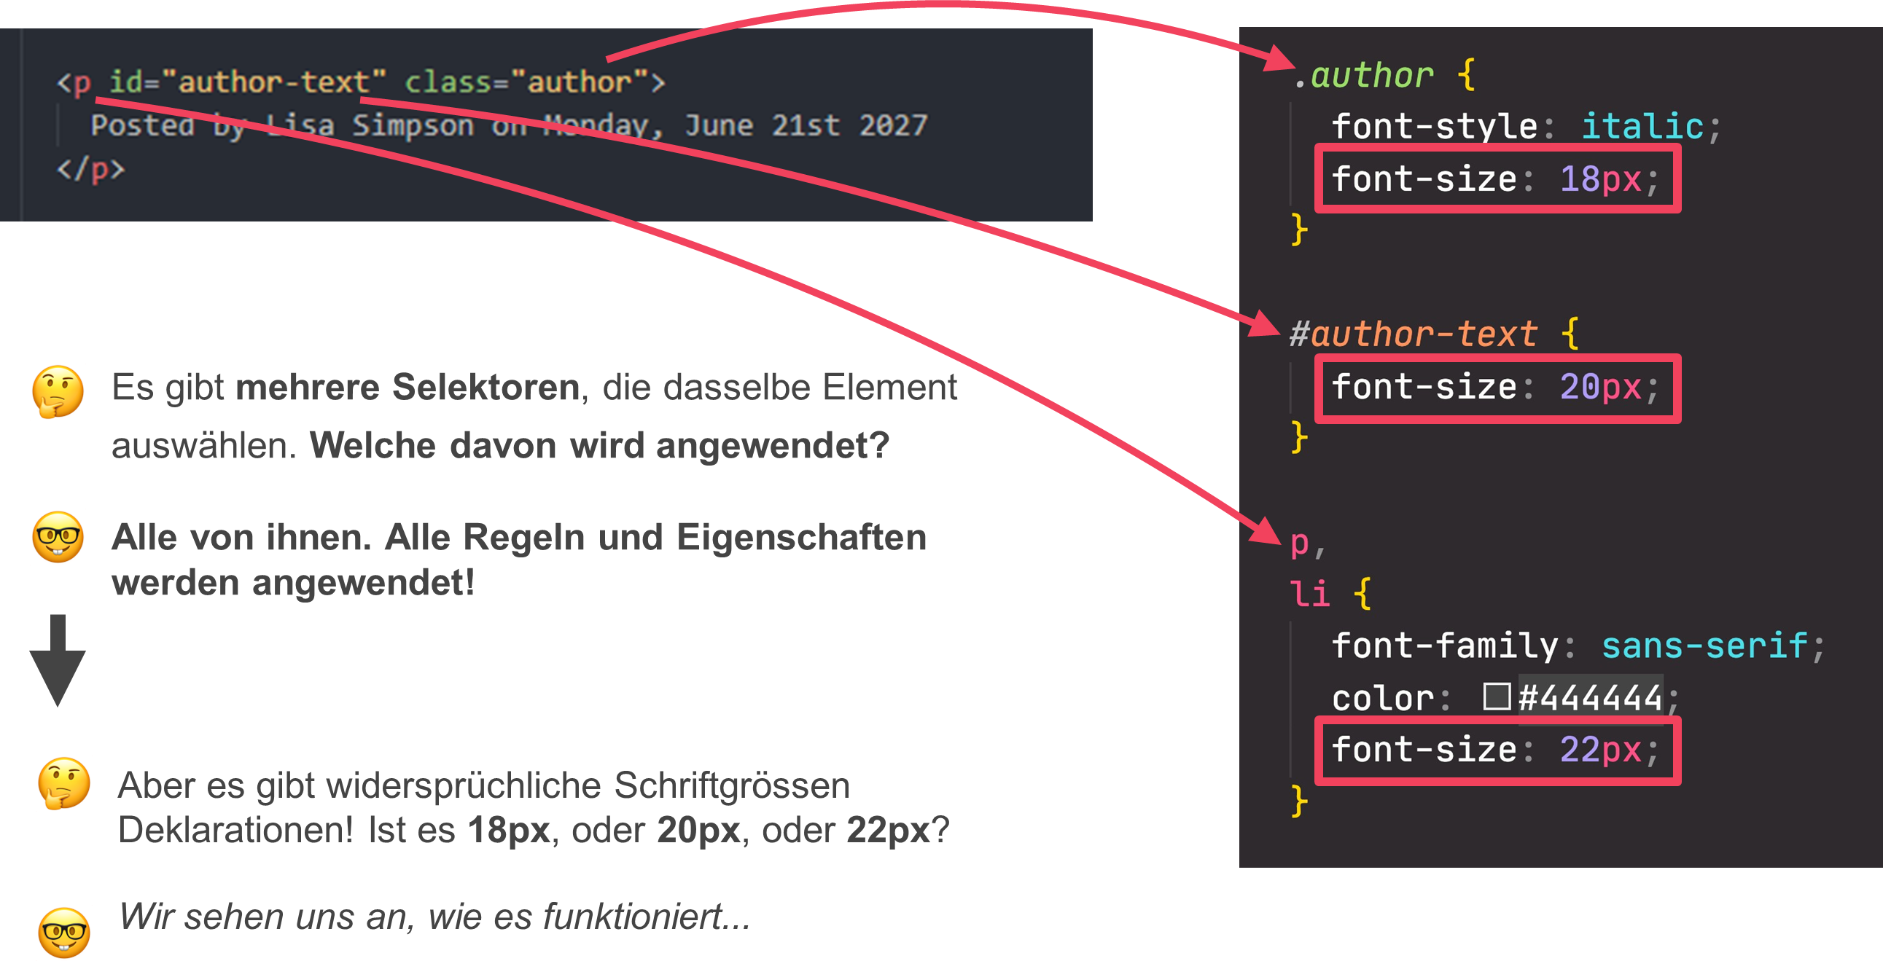
Prioritäten von Selektoren

Slide 11
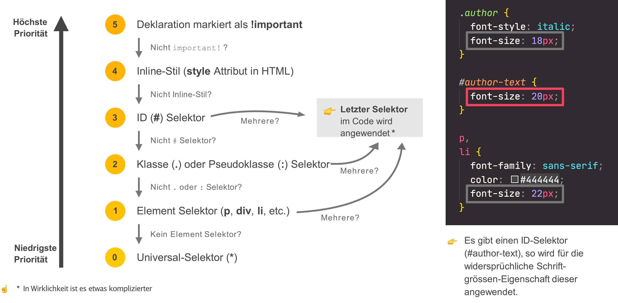
Prioritäten von Selektoren

Slide 12
Pseudoklassen
Vordefinierte Selektoren, die auf einen Doppelpunkt (:) folgen
Beschreiben einen Zustand oder eine besondere Position eines Elements
Beispiele:
  :hover → Maus fährt über einen Link
  :visited → bereits besuchter Link
  :first-child, :last-child → erstes/letztes Element
  :nth-child(…) → für Muster (z. B. Zebra-Tabellen) oder einzelne Zeilen
  :focus → Eingabefeld aktiv
https://www.w3schools.com/css/css_pseudo_classes.asp

Slide 13
Pseudoelemente
Erweitern Elemente um virtuelle Bereiche
Geschrieben mit doppeltem Doppelpunkt (::)
Beispiele:
  ::before → Inhalt vor einem Element
  ::after → Inhalt nach einem Element
  ::first-line → erste Zeile eines Textes
  ::first-letter → erstes Zeichen eines Textes
https://www.w3schools.com/css/css_pseudo_elements.asp

Slide 14
Auftrag
CSS Diner ➔ https://flukeout.github.io/
CSS für eine Webseite nach Vorlage erstellen (Teil 2)
Aufgabenstellung liegt im OneNote

